Slide 1


ỦY BAN NHÂN DÂN QUẬN LONG BIÊN
TRƯỜNG TIỂU HỌC ĐÔ THỊ VIỆT HƯNG
BÀI GIẢNG ĐIỆN TỬ
KHỐI 3
MÔN: TIẾNG VIỆT

Slide 2



Notes:
Hương Thảo – Zalo 0972115126

Slide 3


Slide 4
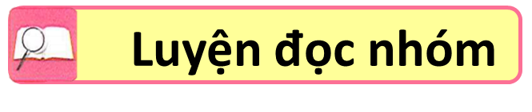
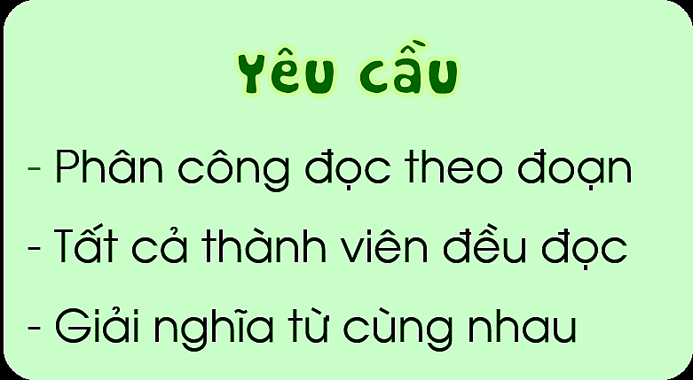





Slide 5
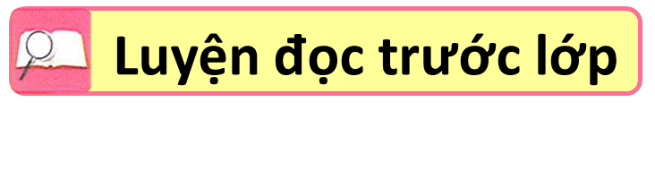



Slide 6


Slide 7
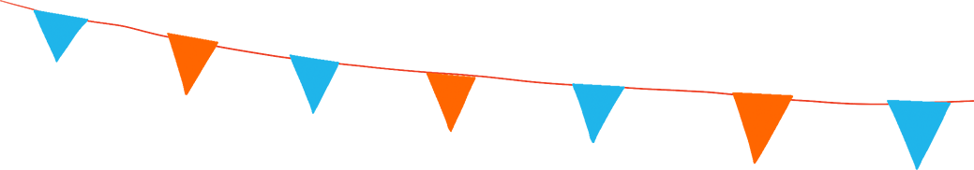
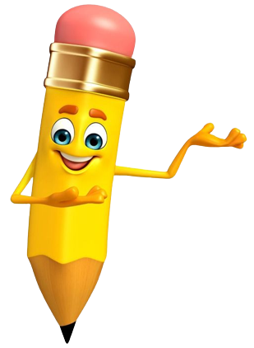
CÙNG TÌM HIỂU
1. Vì sao cóc lên thiên đình kiện Trời?
2. Nêu cách sắp xếp đội hình của cóc khi đến nhà Trời.
3. Đội quân của cóc và đội quân nhà Trời đã giao chiến với nhau như thế nào?
4. Vì sao Trời thay đổi thái độ với cóc sau khi giao chiến?
5. Tìm ý tương ứng với mỗi đoạn trong câu chuyện Cóc kiện Trời

Slide 8
Nội dung chính của bài đọc
Bài đọc “Cóc kiện trời” kể về hành trình lên thiên đình kiện Trời của Cóc. Bởi vì lâu lắm, trần gian không hề được một giọt nước mưa. Trên đường đi, gặp cua, gấu, cọp, cáo và ong. Tất cả đều xin đi theo. Đến cửa nhà Trời, nhờ vào sự sắp xếp đội hình của cóc mà họ đã chiến thắng đội quân nhà Trời, gặp được Thượng đế và thành công đòi được mưa xuống. Từ đó hễ cóc nghiến răng là trời đổ mưa.

Slide 9



Slide 10

CỦNG CỐ
DẶN DÒ
Luyện đọc lại bài
Luyện tập trả lời câu hỏi

Slide 11

Notes:
Hương Thảo – Zalo 0972115126

